Slide 1
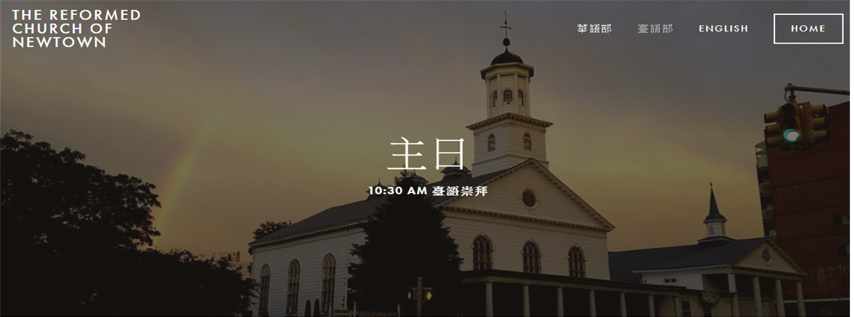
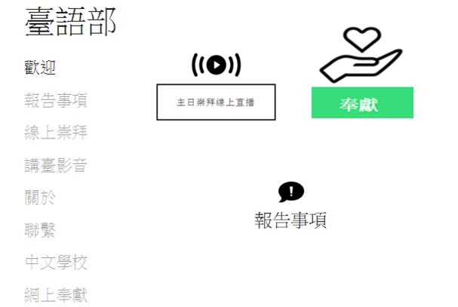
c

Slide 2
歡迎來到
新城歸正教會
台語崇拜

Slide 4
台語崇拜使用 Zoom 華語翻譯:
會議號碼: 867 5272 8884
密碼 8515 手機加入 646-558-8656
請自帶耳機,加入後麥克風請靜音。

Slide 5
請咱用
來參加今天的敬拜
安靜 敬虔的心

Slide 6
開 會 詩
上帝此時臨在, 大家同心敬拜,
佇主面前虔誠服事;
上帝永遠存在, 彈琴彈瑟和諧,
萬姓萬族圍圍敬拜;
聖旨意到永遠, 萬軍的主臨到;管理聖會做頭.

Slide 7
宣 召

Slide 9
69:我的心神你當唱歌(1/3)
我的心神你當(tioh)唱歌
讚美(o-ló)感謝耶和華
耶和華是我的上帝
祂有創造天頂地下(ē)
讚美(o-ló)耶和華上帝

Slide 10
69:我的心神你當唱歌(2/3)
至大救主愛疼(thiàⁿ-thàng)上帝
照顧人類的天父
四季運轉(ūn-choán)
賜福天下(thiⁿ-ē)
田園出產補阮欠缺
讚美(o-ló)耶和華上帝

Slide 11
69:我的心神你當唱歌(3/3)
我的心神我的心神
虔誠朝覲(tiâu-kìⁿ)主的面
祂是全能榮光上帝
永遠治理天頂地下(ē)
讚美(o-ló)耶和華上帝
阿們

Slide 13
祈 禱

Slide 14
主禱文
阮在天裡的父,
願祢的名聖,
祢的國臨到,祢的旨意得成,
在地裡親像在天裡,
阮的日食今仔日給阮,
赦免阮的辜負,
親像阮亦有赦免辜負阮的人,

Slide 15
主禱文
勿得導阮入於試,
著救阮脫離彼個歹的,
因為國,權能,
榮光攏是祢所有,
代代無盡!
阿們

Slide 16
信仰告白
我信上帝,全能的父,
創造天地的主宰.
我信耶穌基督,
上帝的獨生子,咱的主;
祂對聖神投胎,對在室女馬利亞出世,
佇本丟彼拉多任內受苦,
釘十字架,死,
埋葬,落陰府,

Slide 17
信仰告白
第三日對死人中復活,
上天, 今坐佇全能的父上帝的大傍;
祂要對彼復來審判活人與死人.
我信聖神,
我信聖,公同的教會,
聖徒的相通,罪的赦免,肉體的復活,
永遠的活命.
阿們

Slide 19
啟應文30: 箴言8
▲智慧豈無在叫?
○聰明豈(kiám)無出聲?
▲他在路邊高地的頂面,
○在(tī)十字路口在 竪(the khiā),

Slide 20
啟應文30: 箴言8
▲在城門邊,在城門口,
○在(tī)城出入的所在,大聲叫講,
▲眾人啊,我叫恁,
○我向(ǹg)世間人出聲,

Slide 21
啟應文30: 箴言8
▲講,戇直的人啊,恁當能曉得通逹的理;
○愚戇(gû-gōng)的人啊,恁心內當(tio̍h)明白,

Slide 22
啟應文30: 箴言8
▲恁當聽,因為我要講極好的事;
○我要開嘴論正直的事,

Slide 23
啟應文30: 箴言8
▲在耶和華造化的起頭,
○在(tī)極起頭創造的在先(tāi-seng),我是祂 所有.

Slide 24
啟應文30: 箴言8
▲從永遠,從極起頭,未(bē)有世界的在 先,我已經受設立.
○未(bē)有深淵,未(bē)有多多(choē-choē)水的 水泉,已經生我.

Slide 25
啟應文30: 箴言8
▲大山未定着,小山未有的在先,已經生 我,
○耶和華尚未(iáu-bē)創造大地及(kap)田野 以及(í-kip)地上(chiūⁿ) 土粉的原質,

Slide 26
啟應文30: 箴言8
▲祂建立這些天,設圓環在深淵的頂面;
○頂面安置(an-tì)穹蒼,堅固深淵的水泉;

Slide 27
啟應文30: 箴言8
▲給海定着界限,使水無般過祂的命令;
○定(tiāⁿ)着大地的根基,我與 (kap)祂 在的(tī-teh),

Slide 28
啟應文30: 箴言8
▲彼時我在彼做師傅頭;日日給祂歡喜, 常常在祂的面前快樂;
○在可居(tī thang khiā)起的地快樂;也與(kap) 世間人相與(saⁿ-kap)歡喜.

Slide 29
啟應文30: 箴言8
▲恁這些子,今着聽趁我;因為執守我 的道路者,就有福氣.
○着(tio̍h)聽教示,就得着智慧,不可(m̄-thang) 棄絕它.

Slide 30
啟應文30: 箴言8
▲聽趁我,日日在我的門口在等,
○在(tī)我的門竪(khiā)邊等候者(ê),彼(hit)號 人有福氣.

Slide 31
啟應文30: 箴言8
▲因為尋着我者,就尋着活命,
○也必由(beh tùi)耶和華得着恩惠.
▲得罪我的,是害自己的生命;
○怨恨我的,攏是自己取死.

Slide 33
獻詩: 耶和華是我牧者

Slide 34
耶和華是我牧者
我不致到欠缺
使我躺在青翠草埔
在安歇的水邊
祂使我靈魂精英

Slide 35
耶和華是我牧者
導我行義的路
行過死蔭的山谷

Slide 36
耶和華是我牧者
也不驚災害
在我對敵的面前

Slide 37
耶和華是我牧者
給我擺設筵席
祢用油抹我的頭殼
我的杯滿出來
祢的恩典和慈悲 隨我到一世人
我要居起祢的厝

Slide 38
耶和華是我牧者
直到永永遠遠
耶和華是我牧者

Slide 39
耶和華是我牧者
我不致到欠缺
使我躺在青翠草埔
在安歇的水邊
祂使我靈魂精英

Slide 40
耶和華是我牧者
導我行義的路
行過死蔭的山谷

Slide 41
耶和華是我牧者
也不驚災害
嘿嘿喲 嘿嘿喲

Slide 42
耶和華是我牧者
主祢與我同在
祢的槌和祢的柺

Slide 43
耶和華是我牧者
時常來安慰我
嘿嘿喲 嘿嘿喲

Slide 44
耶和華是我牧者
祢慈愛跟隨我
我要居起祢的厝

Slide 45
耶和華是我牧者
直到永永遠遠
我要居起祢的厝

Slide 46
耶和華是我牧者
直到永永遠遠
直到永永遠遠

Slide 47
耶和華是我牧者
直到永永遠遠
到永遠 到永遠

Slide 48
耶和華是我牧者
在祢的厝到永遠
我要居起祢的厝

Slide 49
耶和華是我牧者
直到永永遠遠

Slide 51
經文 羅馬書 4:1~12

Slide 52
羅馬書 4:1~12
1.如此說來，我們的祖宗亞伯拉罕憑着肉體得了甚麼呢？
2.倘若亞伯拉罕是因行為稱義，就有可誇的；只是在神面前並無可誇。
3.經上說甚麼呢？說：「亞伯拉罕信神，這就算為他的義。」
4.作工的得工價，不算恩典，乃是該得的；

Slide 53
羅馬書 4:1~12
5.惟有不作工的，只信稱罪人為義的神，他的信就算為義。
6.正如大衛稱那在行為以外蒙神算為義的人是有福的。
7.他說：得赦免其過、遮蓋其罪的，這人是有福的。
8.主不算為有罪的，這人是有福的。

Slide 54
羅馬書 4:1~12
9.如此看來，這福是單加給那受割禮的人嗎？不也是加給那未受割禮的人嗎？因我們所說，亞伯拉罕的信，就算為他的義，
10.是怎麼算的呢？是在他受割禮的時候呢？是在他未受割禮的時候呢？不是在受割禮的時候，乃是在未受割禮的時候。

Slide 55
羅馬書 4:1~12
11.並且他受了割禮的記號，作他未受割禮的時候因信稱義的印證，叫他作一切未受割禮而信之人的父，使他們也算為義；
12.又作受割禮之人的父，就是那些不但受割禮，並且按我們的祖宗亞伯拉罕未受割禮而信之蹤跡去行的人。

Slide 56
今日信息
亞伯拉罕 因信而被稱為義 陳信銘牧師

Slide 57
今日信息
一. 亞伯拉罕因信稱義：
1. 倘若亞伯拉罕是因行為稱義，就有可誇的
2. 做工的得工價，不算恩典，乃是該得的
3. 惟有不做工的，只信稱罪人為義的 神就算為義

Slide 58
今日信息
二. 大衛在詩篇 32 篇的論述：
1. 得赦免其過、遮蓋其罪的，這人是有福的
2. 主不算為有罪的，這人是有福的
3. 這福是加給受割禮的人及未受割禮的人，沒有分別！

Slide 59
今日信息
三. 亞伯拉罕是因信稱義之人的父：
1. 亞伯拉罕因信稱義是在未受割禮的時候
2. 割禮是未受割禮時候因信稱義的印證（記號）
3. 亞伯拉罕是未受割禮而信之人的父

Slide 61
464：福音鐘聲在大鳴 (1/3)
福音鐘聲在 大 鳴(the tōa tân) ,
傳到眾海與(kap)眾山,
報傳得救歡喜消息,
白白賞賜你與(kap)我,

Slide 62
464：福音鐘聲在大鳴 (1/3)
上帝將獨生子(kiáⁿ) ,
賞賜世間萬萬人(lâng) ,
信靠救主無論是誰,
能得永遠活穩當.

Slide 63
464：福音鐘聲在大鳴 (1/3)
福音鐘 時時鳴(tân) ,
傳到眾海與(kap)眾山,
福音鐘 直直鳴,
報福氣給你與我。

Slide 64
464 ：福音鐘聲在大鳴 (2/3)
福音鐘聲有在(teh)請,
咱人應該來就近,
勿得推辭(the-sî)
主的筵席(iân-sia̍h) ,
勿得看輕主的恩,

Slide 65
464 ：福音鐘聲在大鳴 (2/3)
我是活命的餅,
養飼心神的欠缺,
罪過色緻親像朱紅(âng) ,
我能洗到白若(ná)雪.

Slide 66
464 ：福音鐘聲在大鳴 (2/3)
福音鐘 時時鳴(tân) ,
傳到眾海與(kap)眾山,
福音鐘 直直鳴,
報福氣給你與我。

Slide 67
464 ：福音鐘聲在大鳴 (3/3)
福音鐘聲尚(iáu)在鳴,
應該謹慎 細膩(kín-sīn sòe-jī)聽,
若無反悔尚 在 延緩
(iáu the iân-chhiân) ,
穩當遇着大驚惶,

Slide 68
464 ：福音鐘聲在大鳴 (3/3)
逃走保全性命,
勿得息(hio̍h)在此(thit)所在,
勿得越(oa̍t)頭勿得看後,
驚了(liáu)遇着大災害。

Slide 69
464 ：福音鐘聲在大鳴 (3/3)
福音鐘 時時鳴(tân) ,
傳到眾海與(kap)眾山,
福音鐘 直直鳴,
報福氣給你與我。 阿們

Slide 71
奉獻
各人要隨本心所酌定的,
不要作難,不要勉強,
因為捐得樂意的人,
是上帝所歡喜的.
林後9:7

Slide 72
奉獻詩: 我的生命獻給祢
我的錢銀獻給祢
用出攏趁祢旨意
我的才情祢賞賜
甘願還祢做器具
阿們

Slide 74
報告

Slide 75
報告： 全教會
1. 主日早晨停車: 1）台語部兄姊請使用教會停車場入口 一排，及靠辦公室兩排車位，也請將花圃兩邊第一個 位置預留給殘障車位之需要；2）並提醒兄姊放置停車 證及電話號碼；3）主日崇拜中請勿要求移車（英語部 崇拜時間 1:30-2:30）；4) 先到車輛請儘量向裡面停， 以利後來車輛停放 。

Slide 76
報告： 全教會
2. 維修同工招募：設備組徵求有願意一起修繕美化教會 的弟兄姐妹 有心服事者請向郭景光長老或是潘堅執事 , 報名。

Slide 77
報告： 台語部
1. 主日學---今天11:30在交誼廳, 陳牧師帶領新的課程： 「啓示錄」, 歡迎大家參加。線上: https://zoom.us/j/99429704298, 會號 994 2970 4298, 密碼 626954; 電話 646-558-8656。

Slide 78
報告： 台語部
2. 團契組和社青聯合舉辦春季郊遊賞櫻花，今天午餐後 1:30 出發，自己先找人搭載，並自備點心和飲料， 2:00 在公園 Fort Totten park 會合，結束後有自助餐 安排，有意參加者可以自由前往共進晚餐。

Slide 79
報告： 台語部
3. 事工研討會---因為今天的郊遊改為下周 4/26舉行。

Slide 80
報告： 台語部
4. 週三線上禱告---邀請您參加 4/22晚上 8點禱告會, 所有 事工都需要禱告求上帝扶持祝福, zoom 連結如同主日學。

Slide 81
報告： 台語部
5. 長島分區聚會---本週五 (24) 6:30pm在文鈴兄/慧苓姐 家舉行, 備有簡便晚餐, 歡迎兄姐大家一起來參加。

Slide 82
報告： 台語部
6. 愛餐服事---欲參與服事者, 請與鶴齡執事登記。

Slide 83
報告： 台語部
7. 請為教會守望代禱---中文學校, 兒童事工, 兄弟姐妹的健 康, 家人信主, 年輕會友立業成家, 紐約治安, 國際關係。

Slide 85
頌榮: 榮光歸聖父上帝
榮光歸聖父上帝
榮光聖子聖神三位一體
昔在的 現在在的
將來亦永遠在的
無窮無盡
阿們阿們

Slide 86
祝 禱

Slide 87
默 禱, 散 會

Slide 88
今天的講台信息，請參閱
rcnewtown.org

